Slide 1
Муниципальное дошкольное образовательное автономное учреждение «Детский сад № 5 общеразвивающего вида с приоритетным осуществлением социально-личностного развития воспитанников «Реченька» г. Орска»
Дидактическое пособие из бросового
материала: Дерево « Времена года»
Воспитатель : Шутова Ольга Васильевна
г. Орск 2024

Slide 2
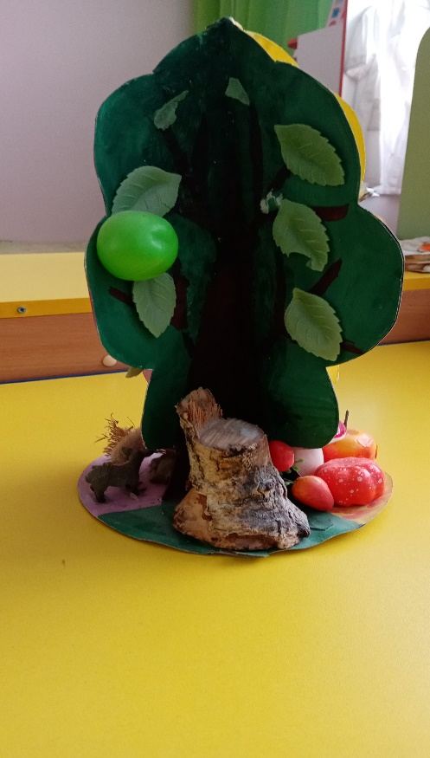
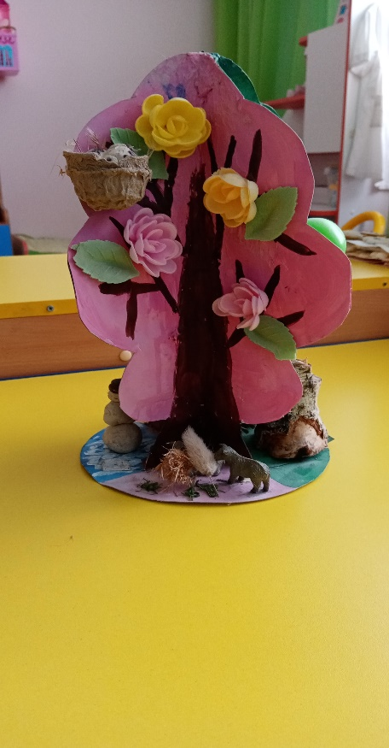
Дидактическое многофункциональное пособие "Времена года" предназначено для формирования у детей представлений о сезонных изменениях в природе.
Пособие в игровой форме научит ребенка классифицировать, сравнивать, находить сходство и различие. Ребенок с легкостью сможет рассказать о характерных признаках каждого времени года. Благодаря элементам с креплениями на липучках он сможет самостоятельно оформить дерево по сезонам.
Данное пособие поможет организовать совместную и самостоятельную деятельность в ходе изучения, закрепления конкретных тем (времена года, живая природа, зимующие птицы и др.).
Пособие "Времена года" рассчитано на детей дошкольного возраста от 3 до 5 лет.

Slide 3
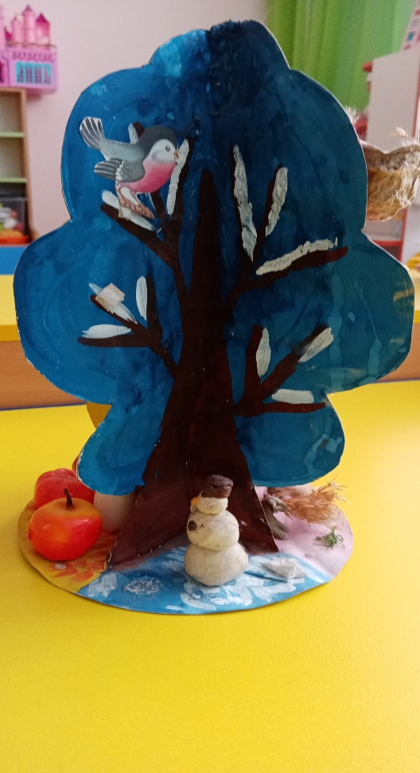

Пособие представляет собой динамическую модель в виде объемного дерева, изготовленного из фанеры, что является безопасным и экологически доступным для детей Имеются элементы с креплениями на липучках (листва разного цвета, снежинки, цветы, птицы, фрукты). Доступно детям с 3-х лет для самостоятельного использования (развивает мелкую моторику рук); Имеются фигуры птиц, насекомых, фруктов, листьев и т.д. (выполнены из фетра) Методическая разработка с использованием пособия содержит практический материал для проведения занятий с одним ребенком или подгруппой детей с целью изучения нового и закрепления ранее изученного материала – (картотека игр, прогулок, устного народного творчества, зимующих и перелетных птицах с описанием, насекомых и др). Данное пособие является сочетанием дидактической задачи, реализацией речевых возможностей, визуализацией конкретных образов, допустимости манипуляцией с этими образами.

Slide 4
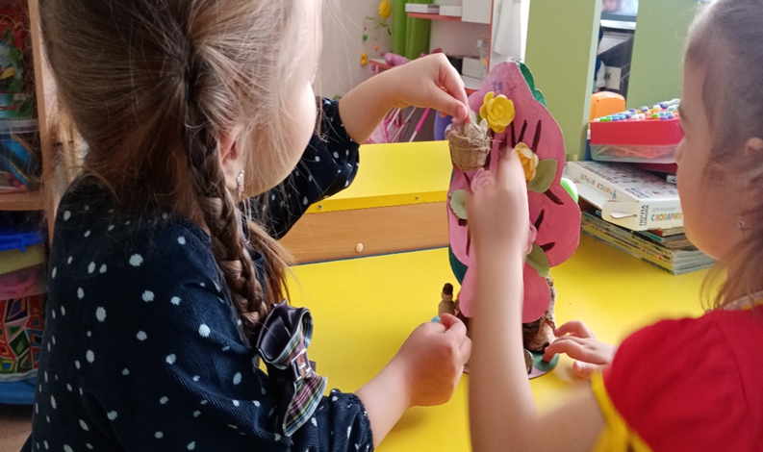
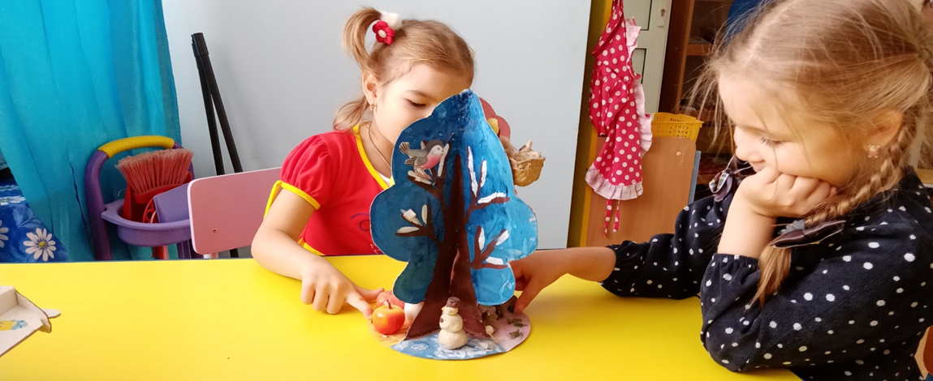
Цель: Формирование представлений о сезонных изменениях природы, о взаимосвязях неживой природы, растений, животных.

Slide 5
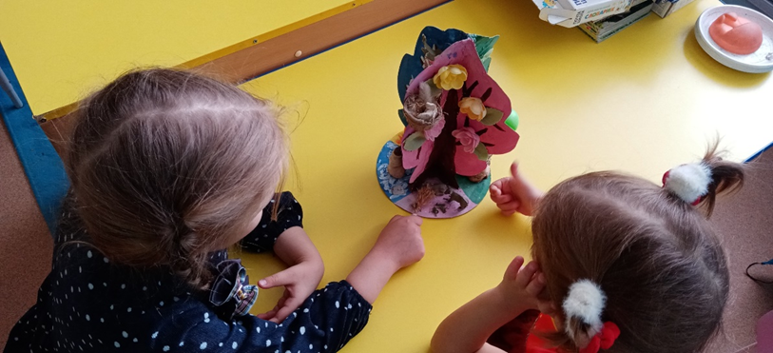
Игровые действия: рассмотреть цвет кроны, определить пору года, найти детали, которые соответствуют определенному сезону, объяснить свой выбор. ХОД ИГРЫ В игре принимают участие от одного до четырех детей. Взрослый загадывает детям загадки о временах года, предлагает рассмотреть дерево и выбрать одну из частей, которая соответствует отгадке. Тает снежок, ожил лужок. День прибывает. Когда это бывает? (Весной) Утром мы во двор идём – Листья сыплются дождём, Под ногами шелестят И летят, летят, летят... (Осенью) Запорошила дорожки, Разукрасила окошки. Радость детям подарила И на санках прокатила. (Зимой) Солнце печёт, липа цветёт. Рожь поспевает, когда это бывает? (Летом)

Slide 6
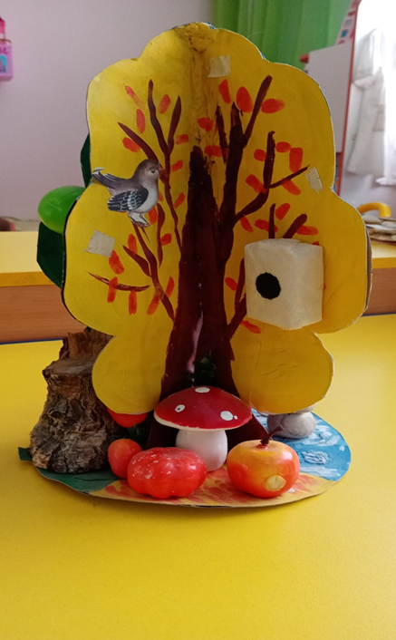
– Перед тобой (вами) 4 поры года: «зима-весна-лето-осень», как ты (вы) считаешь, где какая пора года? Ребенок находит пору года, называет и объясняет, почему он так решил. Выбирает материал и украшает дерево в соответствии с сезонными отличиями. – Как можно нарядить зиму? Что бывает зимой? Выполняя задание, ребенок подбирает нужные детали и крепит их на крону дерева. Например: – зимой дерево белого цвета и на нем снежинки; – весной оно светло-зеленого цвета и на нем листочки и цветочки; – летом дерево покрыто зеленой листвой; – осенью фон становится желто-коричневым и на дереве появляются разноцветные листья. Ребенок украшает дерево в соответствии с сезонными изменениями. В ходе игры взрослый следит за действиями детей, хвалит их за старание и успех.

Slide 7
Примеры игр и игровых заданий «Путаница» Цель: закрепление представлений о характерных особенностях времен года. Разместить признаки времен года, но среди них должны быть такие, которые не относятся к данному времени года. Детям предлагается найти ошибки. «Один-много» Цель: упражнять в образовании множественного числа существительных в именительном и родительном падежах. ХОД ИГРЫ Воспитатель закрепляет на кроне материал и задает вопросы: «У меня в руке лист, а на дереве?» 1 вариант Лист-листья Яблоко-яблоки Вишня-вишни Снежинка-снежинки. 2 вариант «Что висит на этих деревьях? или Кто сидит на деревьях?». Дети отвечают: «На дереве слева висит один лист, а на дереве справа – много листьев». «Посчитай и скажи сколько» Цель: упражнять в согласовании числительных с существительными. ХОД ИГРЫ Дети подходят к дереву и считают, например, снежинки: «Одна снежинка, две снежинки, три снежинки». «Назови ласково» Цель: упражнять в образовании уменьшительно-ласкательной формы существительных.

Slide 8





Slide 9
Таким образом, используя дидактическое пособие «Дерево: «Времена года», я решаю несколько дидактических задач:
- развиваю наглядно – образное и словесно мышление;
- воспитываю бережное отношение к природе;
- формирую умение выделять существенные связи между предметами и явлениями природы.

Slide 10
Спасибо за внимание!

